Slide 1

Тема урока: «Много у меня друзей»

Slide 2
Цели урока:
ВЫ УЗНАЕТЕ:
что такое суффиксы, уменьшительно-ласкательные суффиксы
ВЫ НАУЧИТЕСЬ:
понимать основное содержание произведений литературы, содержащих знакомые лексические и грамматические единицы, определять тему, знать суффиксы;
сможете определять основную мысль текста;
узнаете как использовать существительные и прилагательные, правильно согласовывая по роду, числу и падежу.

Slide 3

Тематический словарь урока
Друг – дос
Дружба – достық
Друзья – достар
Много – көп
Дружить – дос болу

Slide 4



Посмотрите видео
https://www.youtube.com/watch?v=zTuBTdoCWuM
-
Прочитайте стихотворение и определите его основную мысль.
Про дружбу
Дружит с солнцем ветерок,
А роса – с травою.
Дружит с бабочкой цветок,
Дружим мы с тобою.
Всё с друзьями пополам
Поделить мы рады!
Только ссориться друзьям
Никогда не надо!
Ю.С. Энтин
Основная мысль: дружба.

Slide 5

Сравните данные пары слов.
В чём их различие? От какой части слова зависит разница в лексических значениях слов каждой пары?
Чай – чайник
Дом – домик
Вода- водный
Учить – учитель
Летать – лётчик
Музыка – музыкант

Slide 6

СУФФИКСЫ
Ребята, как вы думаете о чём пойдёт речь на уроке?
Правильно, о суффиксах.
Какие суффиксы мы встретили в этих словах?
Назовите их.
Чай – чайник
Дом – домик
Вода- водный
Учить – учитель
Летать – лётчик
Музыка – музыкант
Суффикс – это значимая часть слова, которая находится после корня и служит для образования слов.

Slide 7
Прочитайте текст.
Выпишите названия профессий. Какие вы ещё знаете профессии людей? Обозначьте в словах суффиксы -тель, -ник, -ист, -чик, -щик.
Человека, который пишет книги, называют писателем. Того, кто воспитывает детей, - воспитателем; того, кто работает на тракторе, - трактористом; того, кто чинит часы, - часовщиком; того, кто переводит с одного языка на другой, - переводчиком; того, кто занимается охотой, - охотником.
Писатель, воспитатель, тракторист, часовщик, переводчик, охотник.
Шахтёр, каменщик, плотник, библиотекарь, строитель.

Slide 8
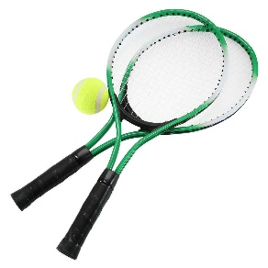
Обратите внимание на ряды однокореных слов
Теннис
теннисист
теннисистка.
Волейбол, баскетбол, велосипед, шахматы, парашют
Волейбол, волейболист, волейболистка.
Баскетбол, баскетболист, баскетболистка.
Велосипед, велосипедист, велосипедистка.
Шахматы, шахматист, шахматистка.
Парашют, парашютист, парашютистка.

Slide 9
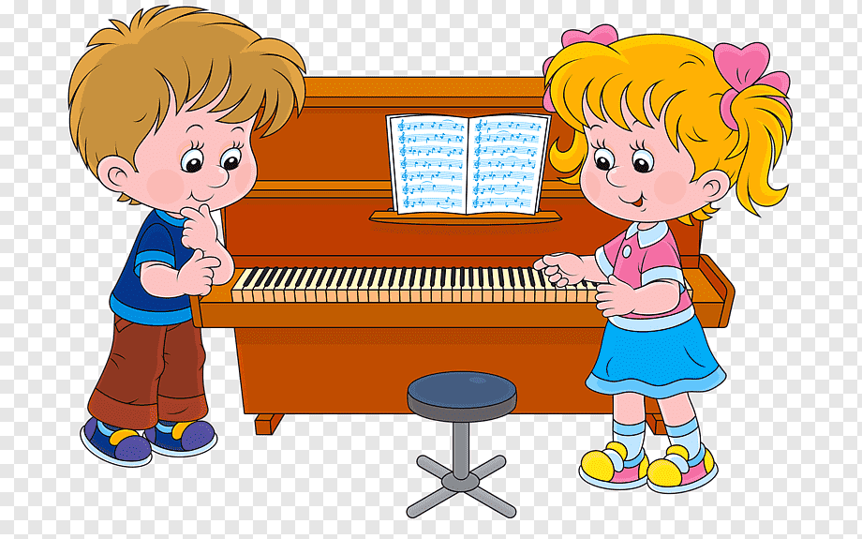
ПРАКТИЧЕСКОЕ ЗАДАНИЕ № 1
Лингвистическая игра. Скажите одним словом.
Обозначьте суффиксы в записанных словах.
Тот, кто играет на домбре?
Домбрист.
Тот, кто играет на пианино?
Пианист.
Тот, кто охотиться?
Охотник.
Тот, кто учит детей?
Учитель.

Slide 10

ПРАКТИЧЕСКОЕ ЗАДАНИЕ № 2
Допишите пословицы.
Дерево живёт корнями, … .
Друга ищи, … .
Друг за друга стой, … .
Доброе братство… .
Друг лучше старый, … .
Старый друг … .
Дружба не гриб, … .
Слова – помощники:
Лучше богатства; а найдёшь – береги; лучше новых двух; а платье новое; в лесу не найдёшь; выиграешь бой; а человек друзьями.

Slide 11

Рефлексия
Сегодня я узнал…
Было ли всё понятно на уроке…
Как прошёл урок? …
Есть ли у вас вопросы по теме урока?

Slide 12

Домашнее задание
1. Войдите на портал BilimLand и получите информацию по сегодняшней теме.
2. Составьте синквейн к слову друзья

Slide 13
Баршаға қолжетімді, сапалы білім!
Үш тілді
Цифрлы Қазақстан
Нәтижелі
Қол
жетімді
Дербес оқыту
Тиімді
Білімді бағалау
Заманауи технология
Качественное образование,
доступное всем!

